Slide 1

Осень Золотая
Автор: Юдаева Ирина Борисовна
Воспитатель МДОУ № 21 «Умка» Боровского района Калужской области
2019 год

Slide 2
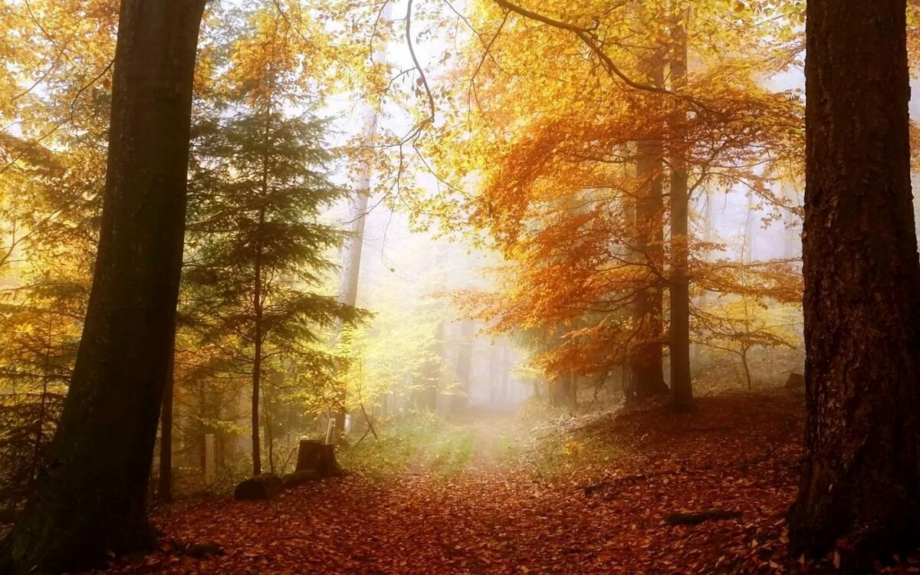
Вот приехали мы в лес,
Сколько он таит чудес
Все деревья золотые,
Яркие и расписные.
Нынче праздник на дворе,
Наступила осень.
Мы об осени детей рассказать попросим

Slide 3
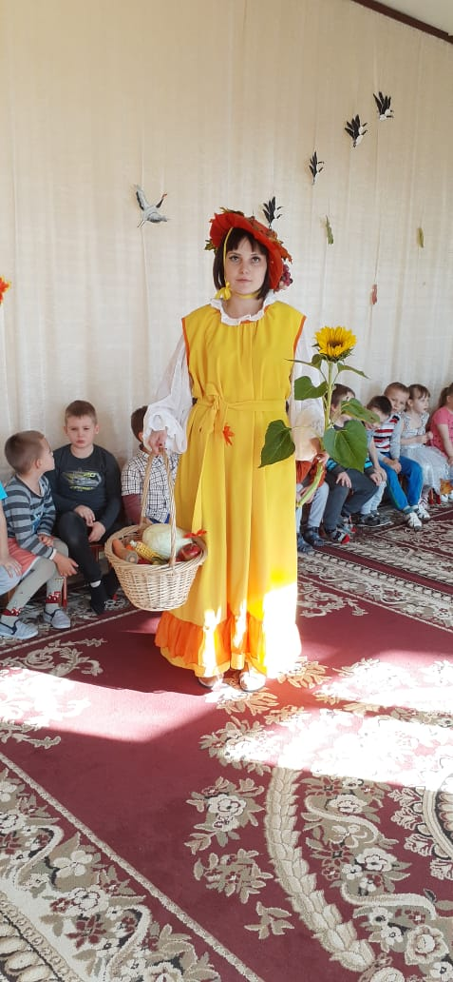
ГДЕ ТЫ ОСЕНЬ ОТЗОВИСЬ! ГДЕ ТЫ ОСЕНЬ ПОЯВИСЬ!
Вот и Осень к нам пришла и всем радость принесла

Slide 4
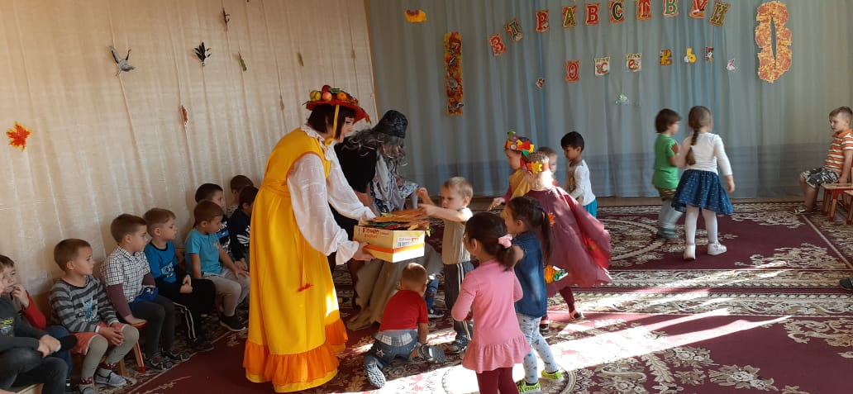
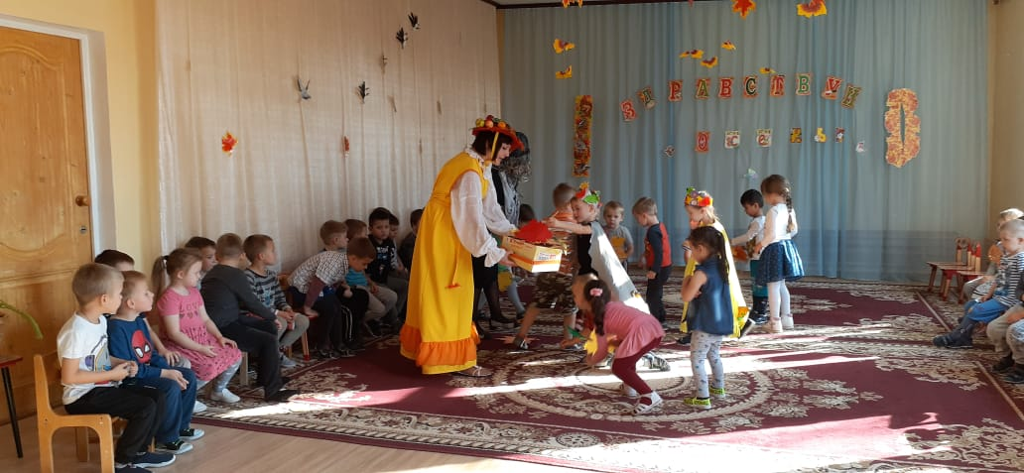
Ходит осень. Бродит осень.
Ветер с клена листья сбросил.
Под ногами коврик новый,
Желто-розовый- кленовый

Slide 5
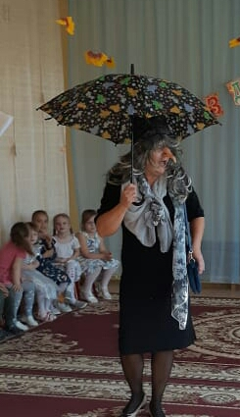
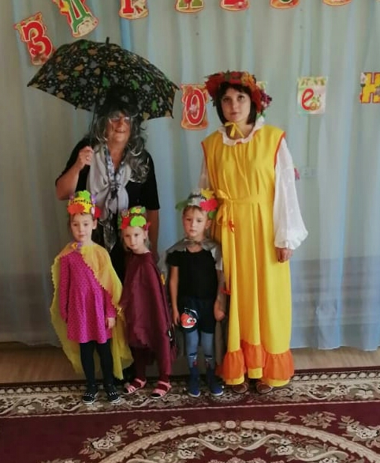
Хмурая погода и дождик во дворе,
Стало очень холодно непогода во дворе

Slide 6
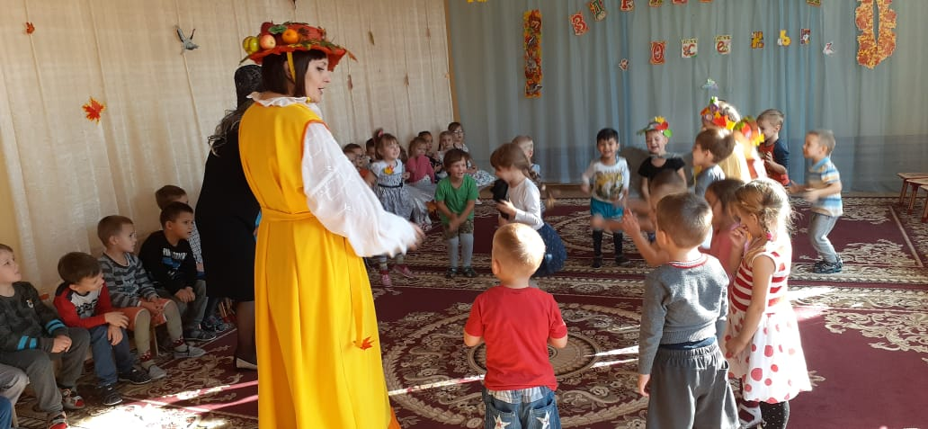
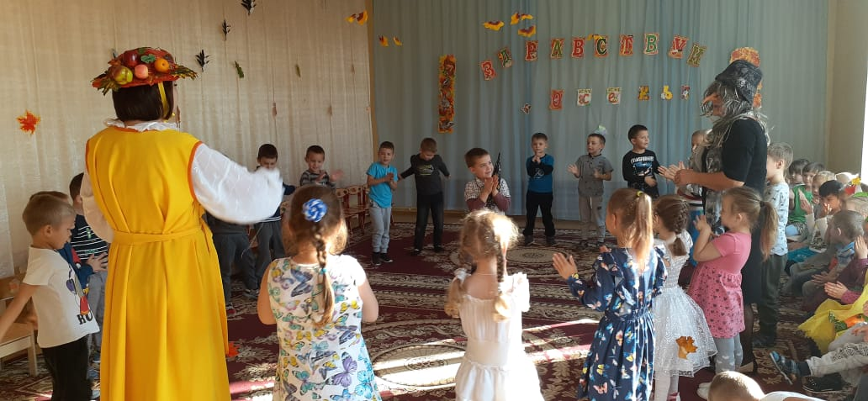
Не страшен дождик нам с тобой
Ведь зонтик есть у нас с тобой
Мы будем весело гулять
По лужам шлёпать и скакать!

Slide 7
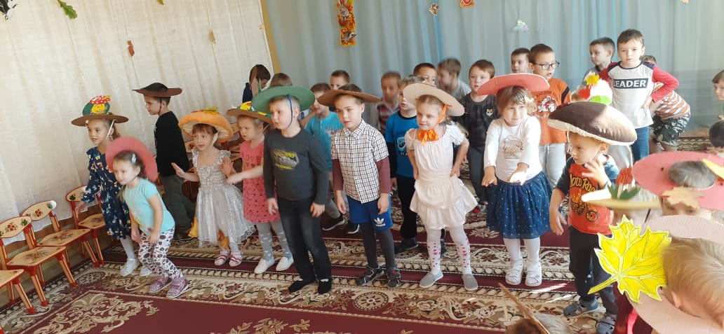
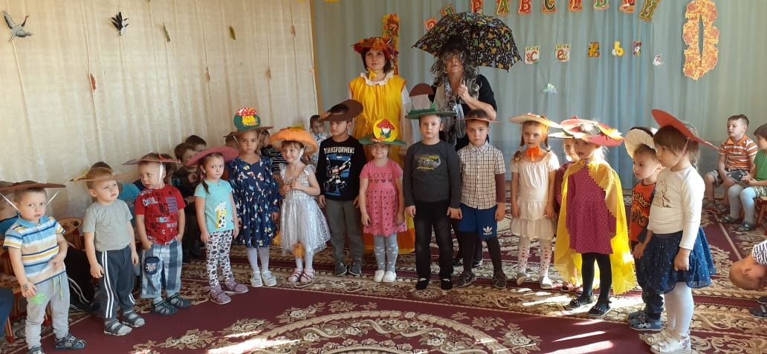
Раз осеннею порой
Вырос гриб большой-большой.
Этот гриб не простой
И внутри он не пустой.

Slide 8
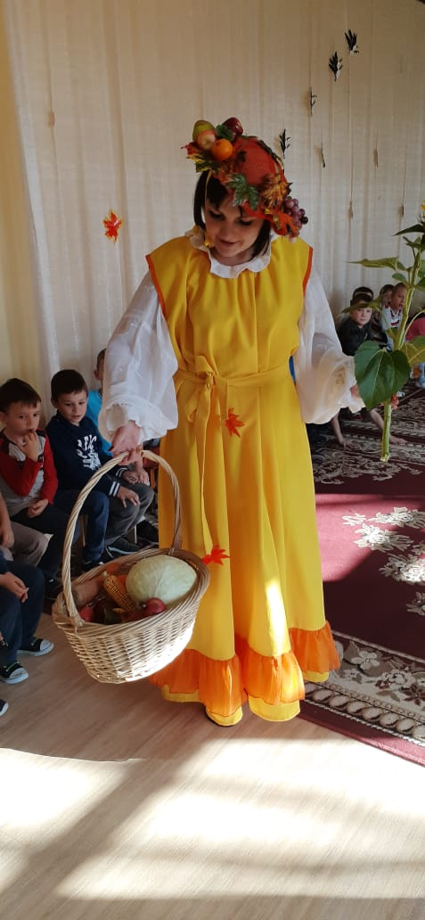
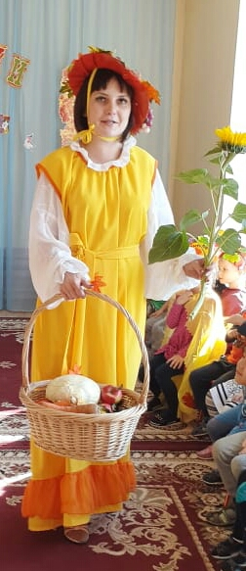
Вы — чудесные ребята, на кого ни погляжу,
И за это, дорогие, я вас чем-то награжу!

Slide 9
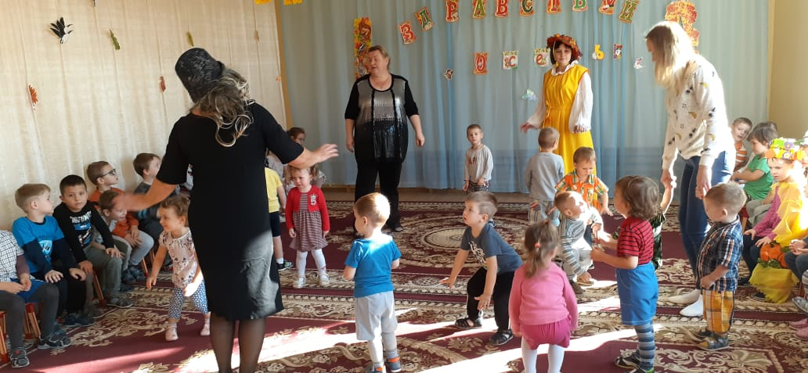
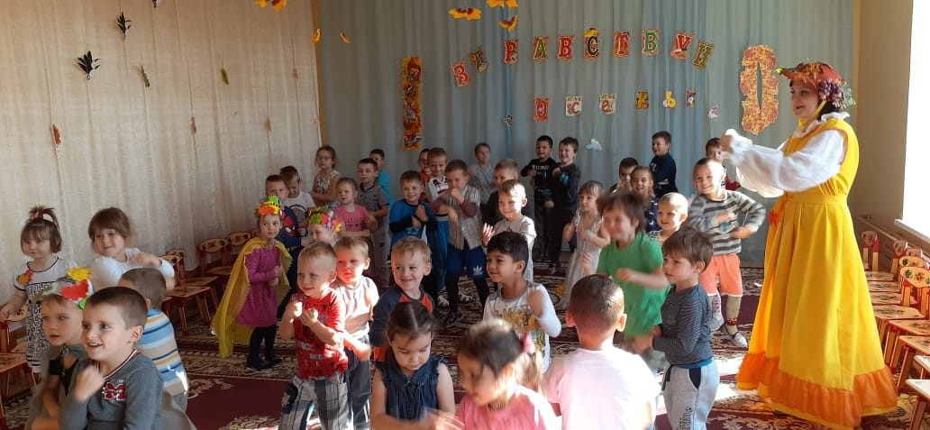
Что ж, друзья, пора назад возвращаться в детский сад. Чтоб на месте очутиться, надо всем нам покружиться.

Slide 10
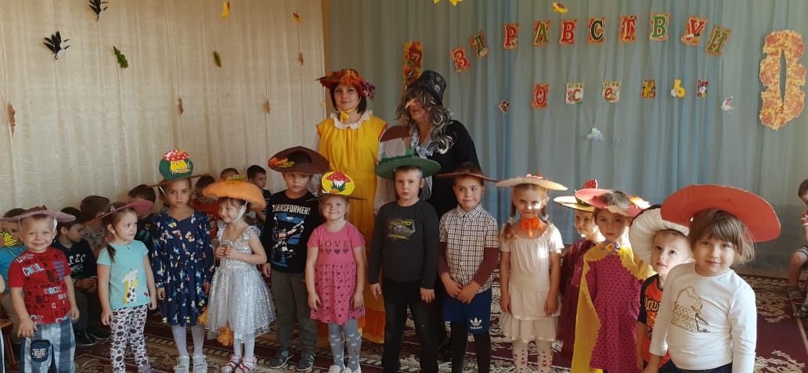
Очутились мы на месте ….
До свидания друзья !

